Slide 1
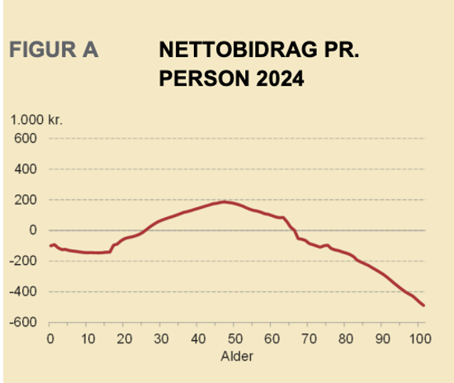
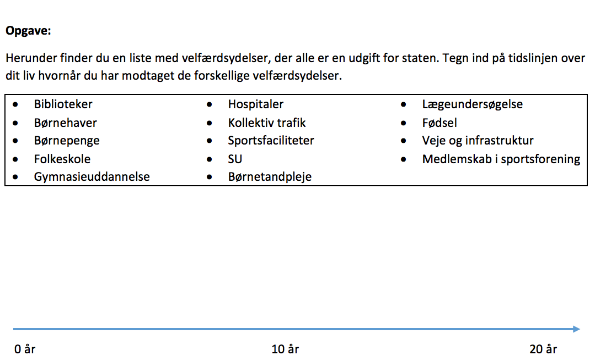
Handout: Løses sammen
Gennemsnits-nettobidrag fra hver dansker født i 2024 til staten er:
- 567.000 kr – altså et negativt økonomisk bidrag

